Slide 1
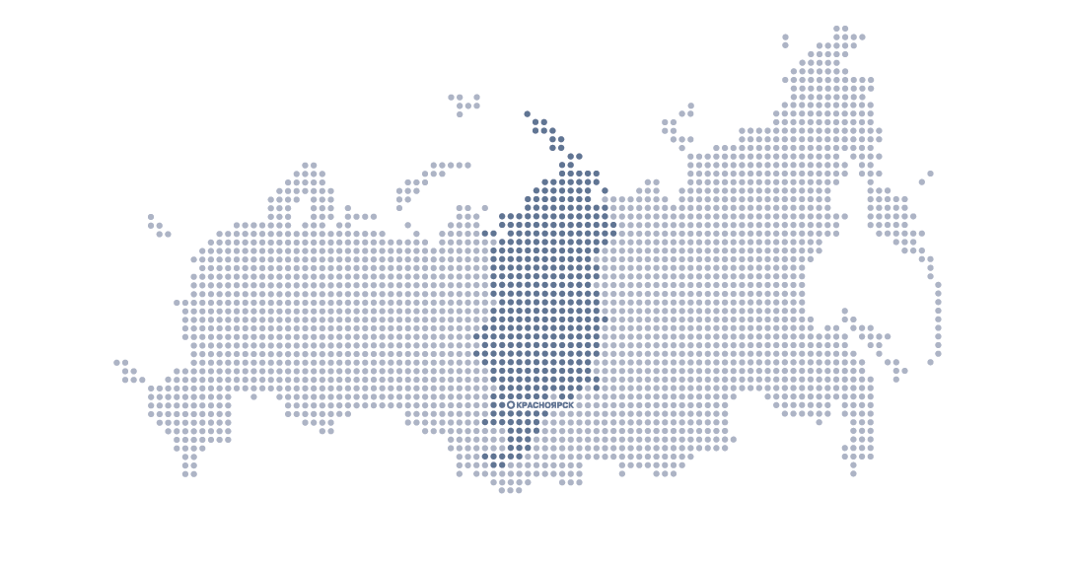
ГРАНТОВАЯ И КОНКУРСНАЯ
ПОДДЕРЖКА
ШКОЛЫ

Slide 2
ВИДЫ
ПОДДЕРЖКА СО СТОРОНЫ ГОСУДАРСТВА
КОНКУРСЫ ДЛЯ ШКОЛ КОНКУРСЫ ДЛЯ УЧИТЕЛЕЙ КРАЕВЫЕ СОЦИАЛЬНЫЕ ГРАНТЫ
ГРАНТЫ
ФОНД «РУССКИЙ МИР» РУСАЛ РЫБАКОВ-ФОНД РОСНЕФТЬ НОРНИКЕЛЬ ПАО «РУСГИДРО»
КОНКУРСЫ
МАСТЕРСКАЯ ГЕНИЯ НОВЫЕ ИДЕИ ЛУЧШАЯ ПРЕЗЕНТАЦИЯ К УРОКУ МЕТОДИЧЕСКАЯ СИСТЕМА ЭФФЕКТИВНОГО УЧИТЕЛЯ ЛУЧШИЙ МЕДИАУРОК ИННОВАЦИОННЫЕ МЕТОДИКИ И ТЕХНОЛОГИИ В ОБУЧЕНИИ ПЕДАГОГИКА ТВОРЧЕСТВА

Slide 3
ГОСУДАРСТВО
«ПАРТНЕРСТВО»
«РОССИЯ – СТРАНА ВОЗМОЖНОСТЕЙ»
НОМИНАЦИЯ:
«Я ЛЮБЛЮ РУССКИЙ ЯЗЫК»
ТВОРЧЕСКИЕ ИНИЦИАТИВЫ МОЛОДЕЖИ
до 3 000 000 РУБ
350 000 РУБ
МО СЛОВЕСНОСТИ
МО ИСКУССТВА
СТАРШАЯ ШКОЛА

Slide 4
ГОСУДАРСТВО
ФОНД НАУКИ
ФОНД НАУКИ
ПРОФОРИЕНТАЦИЯ
ЮНЫЙ ИЗОБРЕТАТЕЛЬ
до 200 000 РУБ
50 000 РУБ
ВСЕ МО
СТАРШАЯ ШКОЛА
ИНЖЕНЕРНАЯ ШКОЛА
МО ФИЗИКИ
МО ТЕХНОЛОГИИ
ИНЖЕНЕРНАЯ ШКОЛА

Slide 5
ГРАНТЫ
УЧИТЕЛЬСКАЯ
ГАЗЕТА
ФОНД
КУДРИНА
УСПЕШНАЯ ШКОЛА
ГРАЖДАНСКАЯ ИНИЦИАТИВА
100 000 РУБ
200 000 РУБ
ВСЕ МО
СТАРШАЯ ШКОЛА
ИНЖЕНЕРНАЯ ШКОЛА
МО ИСТОРИИ
МО СЛОВЕСНОСТИ
ЛИТЕРАТУРНЫЙ ЛИЦЕЙ

Slide 6
КОНКУРСЫ
ОБРАЗОВАТЕЛЬНЫЙ ФОНД A.S.HORNBY
РОССИЙСКОЕ ДВИЖЕНИЕ ШКОЛЬНИКОВ
TEACHINGENGLISH
КОНКУРС ПРОЕКТОВ, ГТО
ПРОЖИВАНИЕ, АВИАБИЛЕТЫ В ВЕЛИКОБРИТАНИЮ И ОБРАТНО, ВИЗА И СТОИМОСТЬ ЭКЗАМЕНА IELTS
ЦЕННЫЙ ПРИЗ
МО ФИЗИЧЕСКОЙ
КУЛЬТУРЫ
МО АЯ

